Slide 2
EXPERIENCIAS MUNICIPALES
“CERTIFICACIÓN DE LOS CEMENTERIOS MUNICIPALES COMO ENTORNOS SALUDABLES Y LIBRES DE CRIADEROS DEL AEDES AEGYPTI”
ING. JOSÉ HIRAM TORRES SALCEDO
Regidor y Presidente de la Comisión de Salud del Municipio de Zapopan, Jalisco.

Slide 3
DATOS GENERALES DE ZAPOPAN
Es uno de los 125 municipios del Estado de Jalisco.
Con un millón 243 mil habitantes, según datos de INEGI en el 2010.
Es el municipio con mayor PIB per cápita e IDH de Jalisco.
Es el tercer municipio con mayor
prosperidad urbana en México, de acuerdo con ONU-Hábitat.

Slide 4
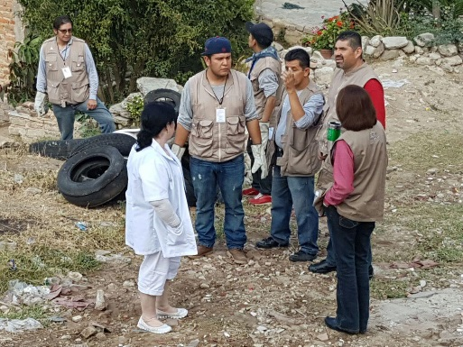
ANTECEDENTES QUE DAN ORIGEN AL PROYECTO
Desde el 2008, Zapopan se ha visto afectado por la problemática de casos de dengue y en últimas fechas Chikungunya y Zika.
La Secretaría de Salud, a través de la Región Sanitaria X, nos ha mantenido informados día con día de la evolución del panorama epidemiológico del municipio.

Slide 5
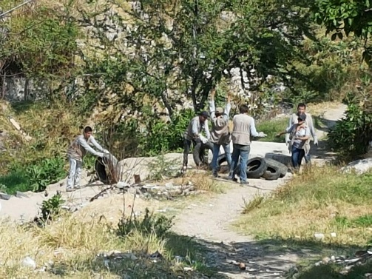
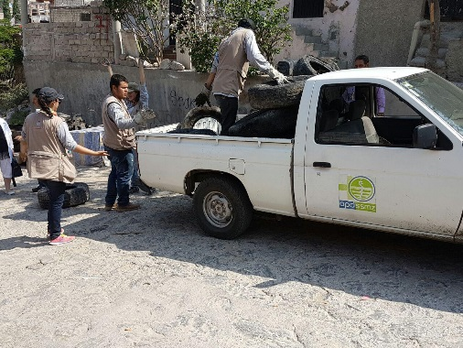
ANTECEDENTES QUE DAN ORIGEN AL PROYECTO
- Por ello se reforzó la estrategia municipal
de Patio Limpio, | en coordinación | con | las
Direcciones de | Aseo Público | y | de
Cementerios.
- Dimos inicio criaderos del cementerios
la eliminación
y control de
en los 16
Aedes Aegypti
municipales
de Zapopan.

Slide 6
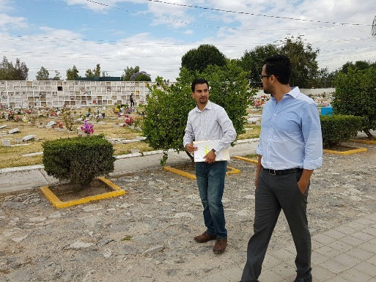
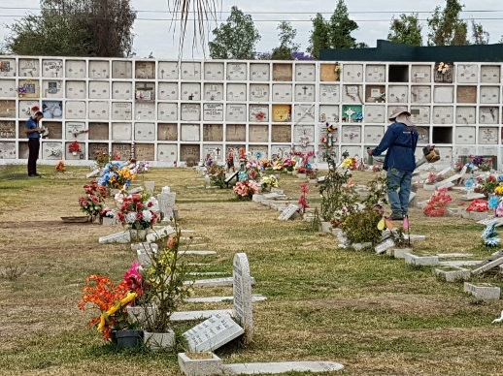
OBJETIVOS DEL PROYECTO
- Certificar
municipales.
como
entornos
favorables
los cementerios
- Reducir los factores de riesgo en cada una de las comunidades
con la eliminación y control de criaderos del Aedes Aegypti.

Slide 7
ACTIVIDADES A REALIZAR
Gestionar acuerdos y realizar una agenda de trabajo.
Capacitar y sensibilizar tanto al personal como a la población en general, sobre el control físico, eliminación y control de criaderos, dentro y fuera de los cementerios.

Slide 8
ACTIVIDADES A REALIZAR
Mantener las condiciones de saneamiento básico durante todo el año.
Impulsar políticas públicas para dar continuidad y establecer nuevos reglamentos para tener control sobre los recipientes que acumulen agua.

Slide 9
ACCIONES IMPLEMENTADAS
- Como parte del programa Patio Limpio, en una primera etapa la
Dirección de Cementerios consolidó acuerdos y
emitió como
recomendaciones tanto con su personal operativo administrativo, resaltando:
a. Tapar floreros y eliminar recipientes que se encuentran en cada una de las lápidas.

Slide 10
ACCIONES IMPLEMENTADAS
Realizar jornadas periódicas de limpieza, eliminación y control de recipientes y deshierbado en los cementerios.
Capacitar al personal de mantenimiento en acciones de control físico.
Difundir permanentemente información encaminada a la prevención de enfermedades transmitidas por vector.

Slide 11
ACCIONES IMPLEMENTADAS
- En una segunda
etapa,
se acordó una
agenda en conjunto para
la revisión y
evaluación de:
Siete cementerios municipales
Cuatro cementerios delegacionales
Cuatro cementerios concesionados
Un cementerio particular (Israelita)
- Con lo que se logró atender dieciséis panteones, encontrando en cada uno de ellos diversos factores de riesgo.

Slide 12
ACCIONES IMPLEMENTADAS
Maleza crecida
Agua estancada
Recipientes destapados

Slide 13
ACCIONES IMPLEMENTADAS
- En una tercera etapa, se capacitó al personal operativo y la población en general, asimismo se impulsó la movilización comunitaria.
-

Slide 14
ACCIONES IMPLEMENTADAS
- En una tercera etapa, se capacitó al personal operativo y la población en general, asimismo se impulsó la movilización comunitaria.

Slide 15
ACCIONES IMPLEMENTADAS
- Durante la cuarta etapa se
diversas actividades dentro de los
impulsaron
cementerios con la participación de:
Personal de las Direcciones de Cementerios y Aseo Público.
Brigadistas del programa Patio Limpio.
Voluntarios.
- Entre las principales acciones destacan:

Slide 16
ACCIONES IMPLEMENTADAS
-
Limpieza de recipientes que acumulan agua
como floreros,
pilas y tinacos.

Slide 17
ACCIONES IMPLEMENTADAS
-
Tapar cualquier objeto
que ocasione estancamiento de agua.

Slide 18
ACCIONES IMPLEMENTADAS
-
Voltear todo recipiente
que esté en uso y pueda acumular el
agua.

Slide 19
ACCIONES IMPLEMENTADAS
-
Barrer, deshierbar y tirar
objetos
en desuso.

Slide 20
OPERATIVO DÍA DE MUERTOS
Se intensificó la promoción del autocuidado y la participación comunitaria mediante información preventiva con asesorías y carteles.
Se impulsó la sensibilización de los usuarios para mantener sus floreros sin agua y optar por las macetas.
Se reforzaron acciones de la eliminación y control de criaderos

Slide 21
COMPARATIVO CEMENTERIOS
Antes
Durante
Después

Slide 22
RESULTADOS OBTENIDOS DE IMPACTO EN LOS CEMENTERIOS MUNICIPALES DURANTE EL PERIODO MAYO – NOVIEMBRE 2016

Slide 23
PROGRAMA DE DESCACHARRIZACIÓN y PATIO LIMPIO

Slide 24
COMPARATIVO DESCACHARRIZACIÓN Y SANEAMIENTO
Antes
Durante
Después

Slide 25
RESULTADOS OBTENIDOS DURANTE LA ELIMINACIÓN DE CRIADEROS EN LAS COLONIAS DEL MUNICIPIO DURANTE EL PERIODO
MAYO – NOVIEMBRE 2016

Slide 26
IMPACTO EN LA ELIMINACIÓN DE CRIADEROS, EN COLONIAS REPETIDORAS CON OVITRAMPAS POSITIVAS
Total de huevecillos por semana epidemiológica antes, durante y después de la eliminación de criaderos por la colonia.

Slide 27
IMPACTO EN LA ELIMINACIÓN DE CRIADEROS, EN COLONIAS REPETIDORAS CON OVITRAMPAS POSITIVAS
Total de huevecillos por semana epidemiológica antes, durante y después de la eliminación de criaderos por la colonia.

Slide 28
IMPACTO EN LAS OVIPOSTURAS
Semana de intervención con eliminación de criaderos

Slide 29
IMPACTO EN LAS OVIPOSTURAS
Semana de intervención con eliminación de criaderos

Slide 30
RECURSOS EMPLEADOS
Cuarenta y seis brigadistas del programa Patio Limpio, lonas, trípticos y carteles.
Cinco personas de la Dirección de Aseo Público.
Dos vehículos para la recolección de llantas y cacharros, personal operativo y
administrativo ciudadanos entorno.
de cementerios,
comprometidos con su

Slide 31
CONCLUSIONES
Con la eliminación de criaderos y el saneamiento básico en las comunidades, se logra disminuir los factores de riesgo.
El impacto se ve reflejado en las oviposturas, ya que disminuyen de forma considerable, una vez que se realiza acciones de eliminación de criaderos.

Slide 32
CONCLUSIONES
En los cementerios el mantener de manera permanente el saneamiento y la información preventiva, impacta de muchas maneras cómo:
Entornos más saludables, ya que no hay
maleza
ni basura
manera considerable los
B. Reduce de
recipientes con agua.
C. La flores frescas son más agradables a la vista y esto se logra con elegir macetas en vez de floreros.

Slide 33
CONCLUSIONES
El costo de la promoción es mucho más barato que cualquier otra medida correctiva, como químicos o medicinas.
El proceso de certificación de 7 cementerios como entorno saludable ha concluido, se está en espera del documento que lo acredite como tal.

